Slide 1
Catalogo 2012 Empresa El Rincón del Dulce.
Correo electrónico: relacionespublicas.lopedevega@yahoo.es
Web/Blog: cooperativalopedvega.blogspot.com

Slide 2
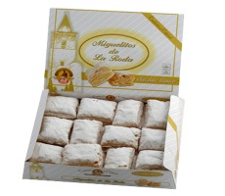
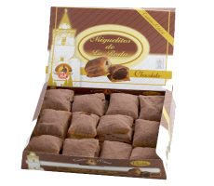
Miguelitos.
Miguelitos de crema.
Precio: 3.40€/caja.
Ref:001
12 unidades
Miguelitos de chocolate
Precio: 3.40€/caja
Ref: 002
La Roda, Albacete.

Slide 3
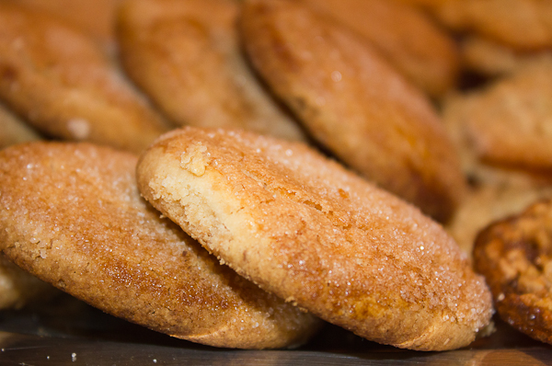
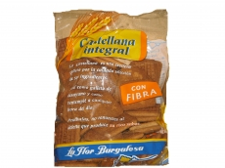
Perrunillas.
Perrunillas 13 unidades
Precio:1.85€
Ref: 003
Galleta Castellana.
Galleta Castellana .
Precio: 2.40€/Bolsa.
Ref: 004

Slide 4
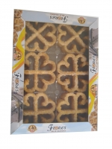
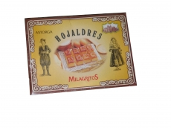
Flores de Miel.
Flores de Miel realizado con una delicada elaboración artesanal, con toque aromático de canela. Sin conservantes ni colorantes
Precio: 3.80€/caja.
Ref:005
Milagritos.
Milagritos de Hojaldre.
Precio: 2.90€/pieza.
Ref: 006

Slide 5
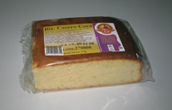
Bizcocho casero.
Bizcocho tradicional casero, elaborado con ricos productos que le dan un toque artesano a su sabor.
Precio: 1.40€/bandeja,375 g.
Ref: 007

Slide 6
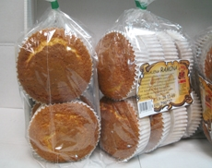
Magdalenas.
Magdalenas Ramonas
8 unidades
Precio: 2.50€.
Ref: 008

Slide 7
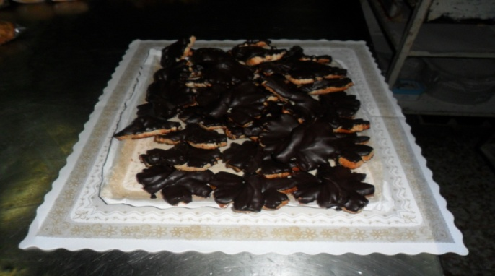
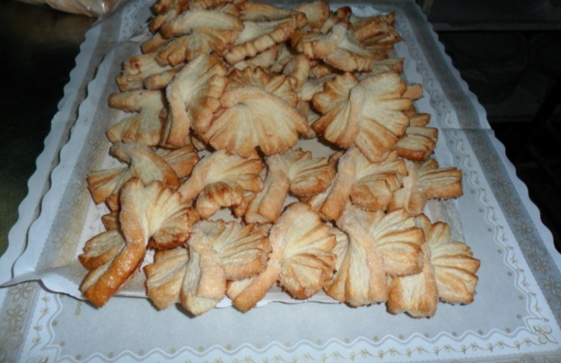
Lacitos de azúcar o chocolate .
Lacitos de azúcar o chocolate .
Precio: 9.40€/kg
Ref:009

Slide 8
Tortas carnaval.
Tortas carnaval.
Precio: 4.80€ /kg .
Ref:010

Slide 9
Pestiños con miel.
Pestiños con miel.
Precio: 3.90€ /bolsa de ½ kilo.
Ref:011

Slide 10
Tortas de San Juan.
Tortas de San Juan.
Bolsa de ½ kilo
Precio: 4.90€
Ref:012

Slide 11
Pastas de té.
Pastas de té.
Precio: 15.40€ / kilo.
Ref: 013

Slide 12
Galletón.
Galletón.
Precio: 8.35€/kilo
Ref:014

